Slide 1
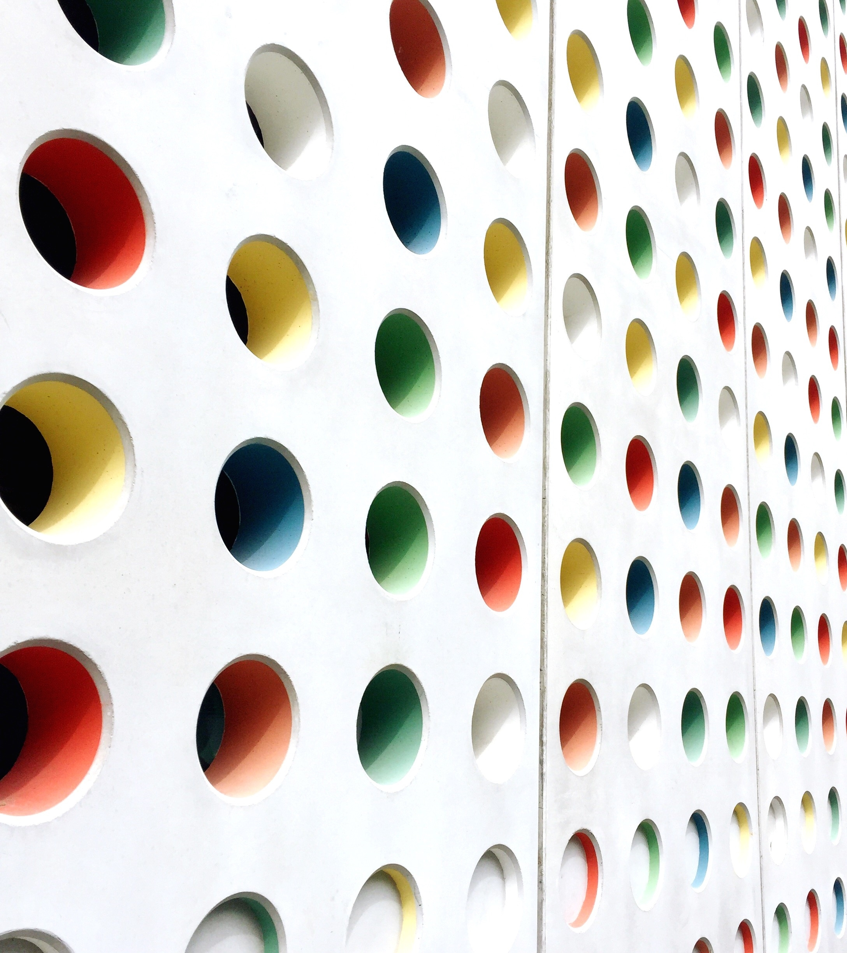
Pertemuan 11 Pengembangan Fisik Motorik AUD
Universitas
Muhammadiyah
Banjarmasin
Noor baiti, m.pd

Slide 2
Universitas
Muhammadiyah
Banjarmasin
Sub-CPMK7: Mampu merancang gerak ritmis anak usia dini dan mempresentasikann ya dengan tangungjawab (C6,A3,P3)

Slide 3
Pengertian Gerak Ritmis
Universitas
Muhammadiyah
Banjarmasin
kegiatan aktivitas ritmik dilakukan untuk melatih motorik kasar dan halus. latihan gerakan yang baik membuat anak dapat bergerak dengan mudah dan luwes dalam mengatasi tantangan lingkungan seperti ruang dan waktu.

Slide 4
Unsur-unsur gerak ritmis
Universitas
Muhammadiyah
Banjarmasin
Dalam aktivitas ritmik terdapat tiga komponen yaitu:
Gerakan
Irama
Kreativitas
Akitivitas di kelas seperti pengembangan kognitif, abahasa, sosial dan emosional serta nilai-nilai agama dan moral dapat dipadukan dengan aktivitas gerak berirama.

Slide 5
Bentuk-bentuk gerak ritmis
Universitas
Muhammadiyah
Banjarmasin
Irama kreatif
Irama dasar
Mengulangi dan meniru ketukan
Gerak dan lagu
Tarian rakyat

Slide 6
Irama kreatif
Universitas
Muhammadiyah
Banjarmasin
Irama kreatif meliputi irama bebass dan ekspresif, irama teridentifikasi, dan irama dramatisasi. Dalam irama bebas dan ekspresif anak-anak bergerak saat mereka termotivasi untuk bergerak, menghasilkan gerakan yang tidak beraturan. Dalam irama teridentifikasi anak bergerak berdasarkan identitas tertentu (menirukan gerakan sesuatu atau seseorang) ketika irama ini dimainkan. Dalam irama dramatisasi anak bergerak berdasarkan cerita atau situasi tertentu (hanya spenggal cerita).

Slide 7
Irama dasar
Universitas
Muhammadiyah
Banjarmasin
Irama dasar berpusat pada keterampilan gerak dasar. Sebagian besar terdiri dari jenis gerakan lokomator, tetapi juga meliputi beberapa gerakan nonlokomator.

Slide 8
Mengulangi ketukan
Universitas
Muhammadiyah
Banjarmasin
Tujuan dari kegiatan ini selain untuk melatih fisik anak juga agar anak mampu meniru secara tepat ketukan yang diperdengarkan serta mengembangkan kemampuan mendengar yang lebih baik untuk mengembangkan pendengar anak.

Slide 9
Gerak dan lagu
Universitas
Muhammadiyah
Banjarmasin
Gerak dan lagu gerak dan lagu adalah gerakan yang dilakukan anak berdasarkan syair lagu yang biasanya dinyanyikan oleh anak secara bersam-sama.

Slide 10
Tari rakyat
Universitas
Muhammadiyah
Banjarmasin
Tarian rakyat adalah tarian tradisional baik tarian nasional maupun daerah.

Slide 11
Strategi mengajarkan gerak ritmis di PAUD
Universitas
Muhammadiyah
Banjarmasin
Pendekatan dalam gerak berirama harus menekankan pada metodologi yang kreatif dan fleksibel yang menempatkan proses gerakan dan ekspresi diri terhadap irama lebih penting daripada pola gerak yang dihasilkan. Anak seharusnya menemukan cara baru dalam melakukan sesuatu dan bergerak mengikuti irama membuat anak bebas berimajinasio dan berani menghadapi tantangan baru

Slide 12
Gerak berirama pada Anak usia dini
Universitas
Muhammadiyah
Banjarmasin
Simak video berikut
https://www.youtube.com/watch?v=5d7-CuqbEUM

